Slide 1

iRidium pro
Возможности для индустриальных применений
SHORT, RUS, 27-04-2016

Slide 2


iRidium pro это IoT платформа, которая состоит из:
Протокола управления и передачи для
IoT устройств
баз данных
мультимедийных данных
Набора инструментов для:
создания GUI
создания драйверных модулей
автоматизации зданий/процессов
Универсального контроллера
автоматизации IoT
шлюзования протоколов

Slide 3



IoT в промышленности
Небольшое введение

Slide 4
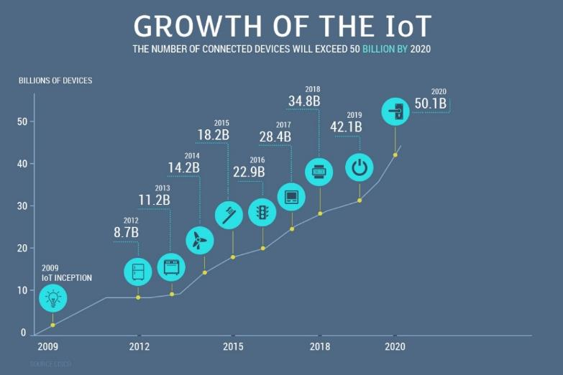
Что происходит?
Главные индустриальные тренды
Резкий рост количества сенсоров
Удаленное взаимодействие
Автоматизация

Slide 5
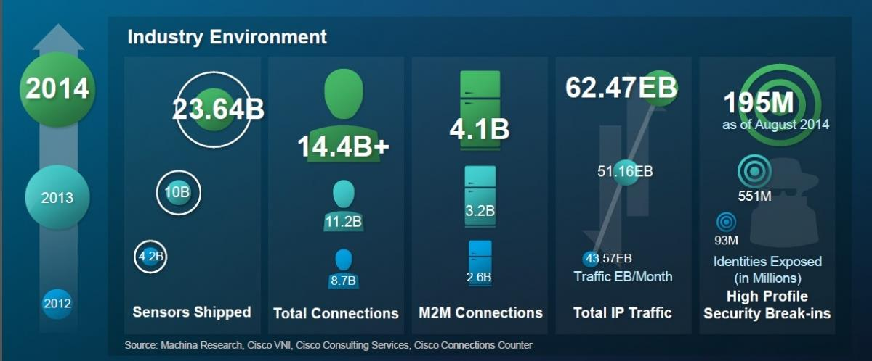
Сохраняется тренд 2012-2014 годов

Slide 6

Зачем всё это?
Основные преимущества
Экономия ресурсов
Сокращение издержек
Повышение производительности

Slide 7
Что сдерживает процесс в России?
Некоторые проблемы
Дорого
Разнообразие стандартов
Мало российских технологий
Требуются специалисты высокого уровня
Проблемы безопасности коммуникаций
iRidium создан для решения этих задач

Slide 8
Применение платформы iRidium
Для промышленных задач

Slide 9

Многоуровневая модель IoT (Cisco)
Уровни IoT
Процессы
Приложения
Абстракция данных
Аккумуляция данных
Локальные контроллеры
Соединения
Физические устройства

Slide 10
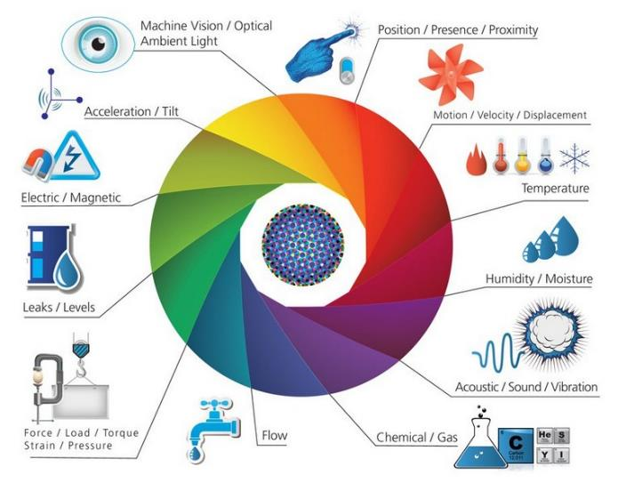
Уровень Физических устройств
iRidium может использоваться в физических IoT устройствах
Прошивки iRidium для различных чипов: ATmega328, STN32, ESP8266 и др.
Настройка через iRidium Studio
Ведутся переговоры с несколькими производителями оборудования в России

Slide 11

Уровень Соединений
iRidium для коммуникаций между IoT устройствами
Протокол iRidium для взаимодействия устройств
Шифрование на уровне передачи
Независимость от среды передачи: CAN, Ethernet, RS485 и др.

Slide 12


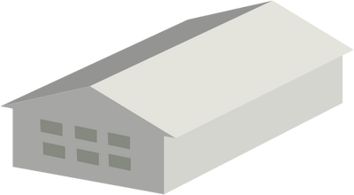

Уровень Локальных контроллеров
iRidium реализует подход Edge/Fog computing
iRidium Server как универсальный контроллер автоматизации на объекте
iRidium Server как универсальный шлюз для мультипротокольных систем

Slide 13
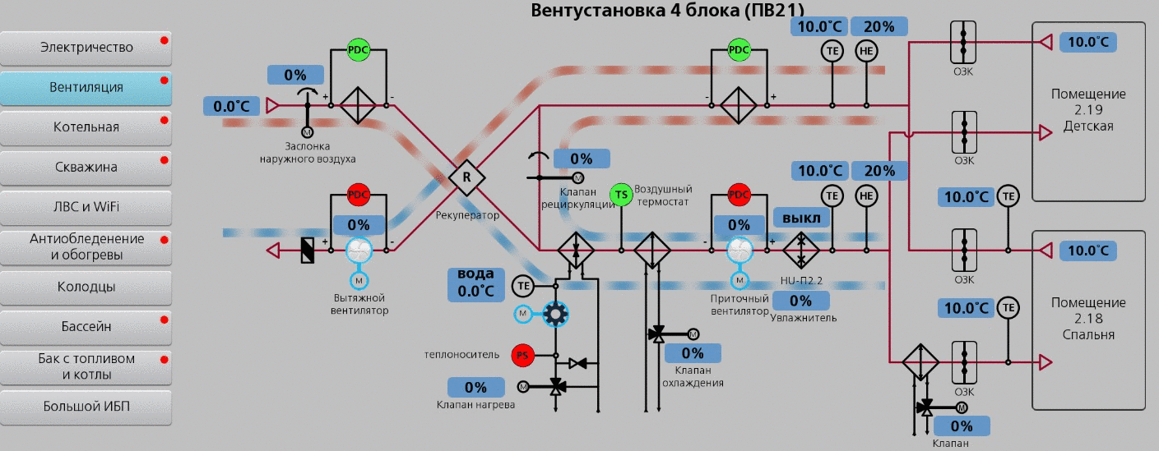
Уровень Приложений
iRidium предоставляет набор инструментов для создания IoT Приложений
GUI интерфейсы для основных операционных систем
Генерация трендов/графиков
Drag’n’drop вместо программирования реализует 80% функций

Slide 14
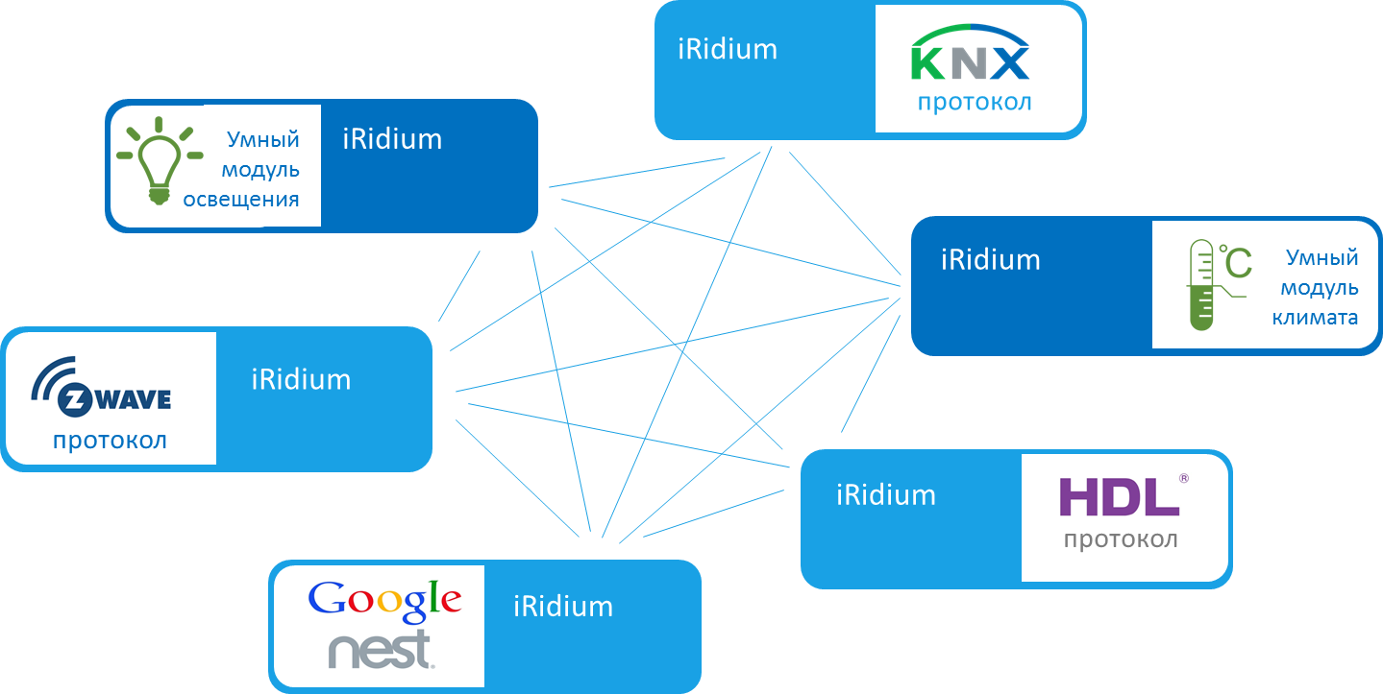


Совместимость iRidium pro: любые открытые API

Slide 15
Составные части платформы
Продукция iRidium

Slide 16
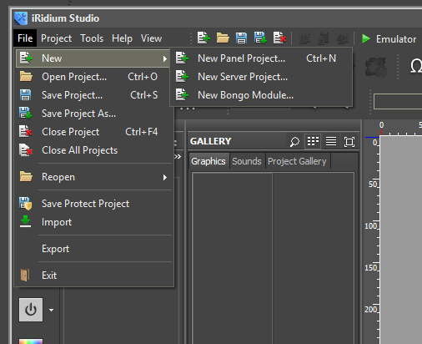
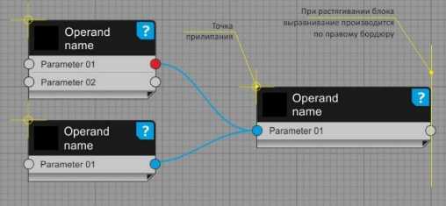
Инструмент #1: iRidium Studio для PC
1. Создать свободный графический интерфейс iOS/Windows/Android/OSX
2. Создать логику взаимодействия для контроллера iRidium Server
3. Создать модуль для облачного магазина iRidium Store

Slide 17
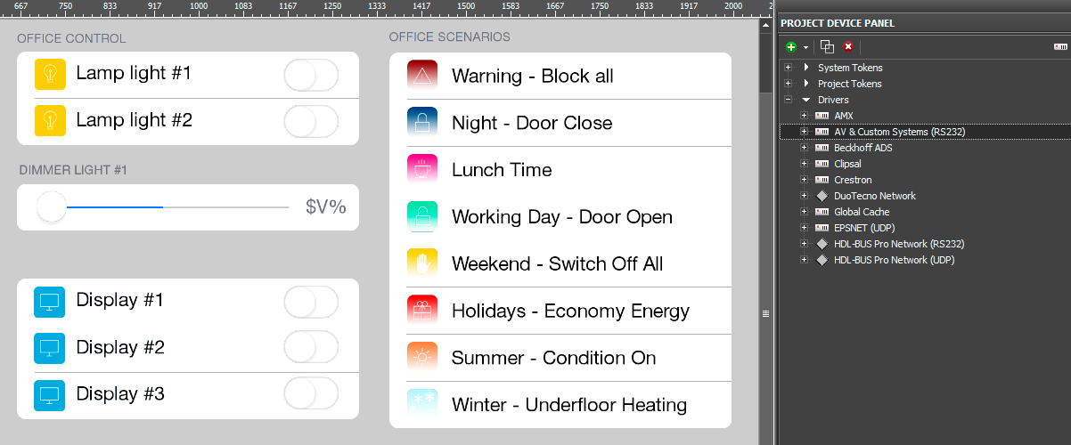
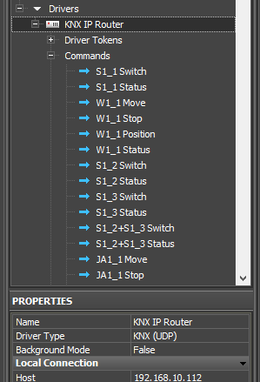

Drag’n’drop или свободное JS программирование

Slide 18

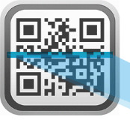
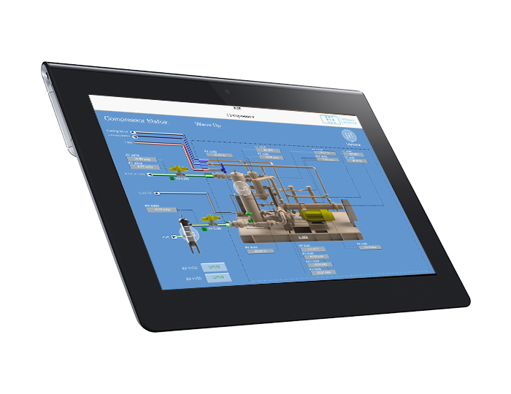
Инструмент #2: iRidium app для iOS/Android и др.
Готовая конфигурация GUI отправляется в нативное приложение для выбранной операционной системы

Slide 19
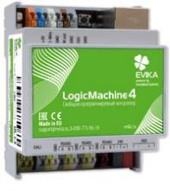
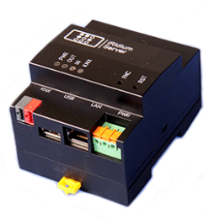
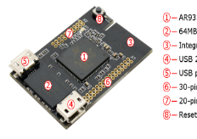
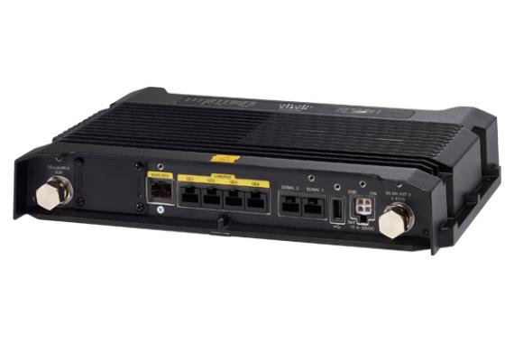
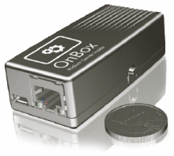
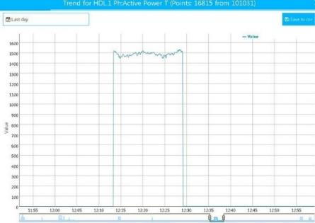
Инструмент #3: контроллер iRidium Server для Win/Linux
Свободно программируемого мультиплатформенный контроллер
Поддерживает основные протоколы взаимодействия с устройствами и облачными сервисами
Хранит конфигурации, логику взаимодействия, сценарии, расписания. Соединяет с облаком. Генерирует тренды и многое другое

Slide 20
Инструмент #4: iRidium протокол
Используемая среда передачи | Способ построения сети | Способ оповещения | Тип лицензии протокола | Наличие автори-зации | Шифрование передаваемых данных | Формат передачи данных | Спектр оборудования | Сложность настройки и программирования (1-легко, 5-сложно) | Сложность реализации (1-легко, 5-сложно) | Защита от ошибок
TCP/IP, UDP, RS232/485 | Комбинированная | По подписке | закрытый | да | да | Бинарный | Расширяемый за счет программирования | 3 | 5 | Идентификатор транзакций
Протокол собственной разработки
Скорость ограничена только средой передачи
Шифрование на уровне передачи (8 типов)
Умеет работать как с инженерными так и мультимедийными системами
Позволяет передавать содержание баз данных

Slide 21
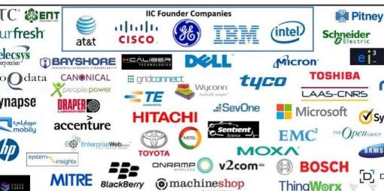
Преимущества iRidium
Несколько главных:
Потенциальная совместимость со всеми стандартами Industrial IoT
Снижение требований к специалистам
Потенциально неограниченная функциональность решений

Slide 22

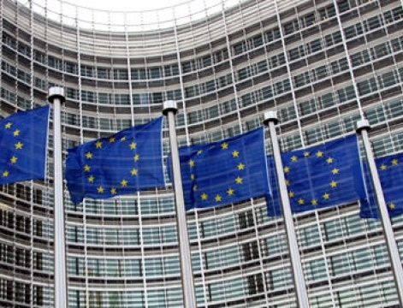
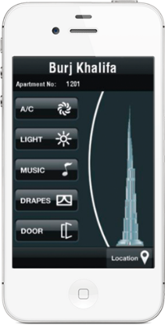
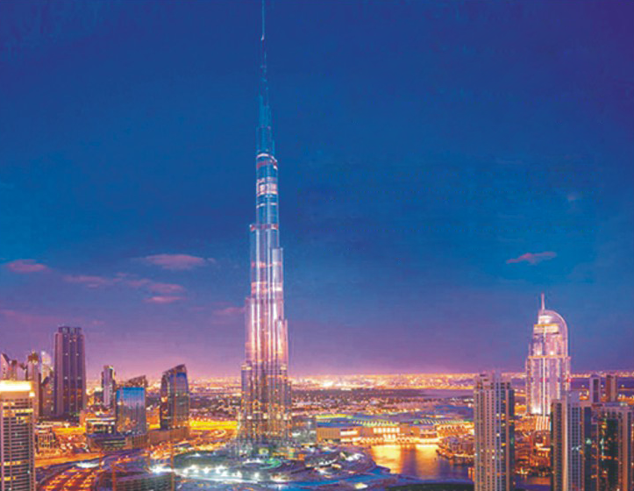

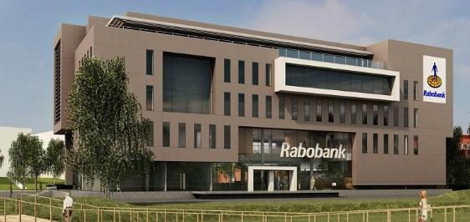
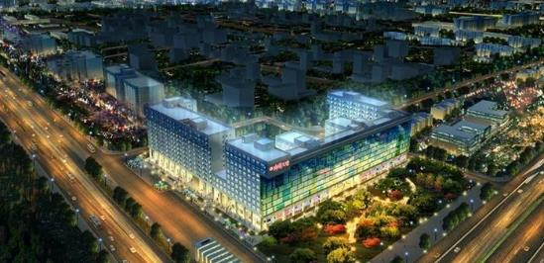
iRidium уже активно используется профессионалами во всем мире
Управление зданием
Управление домом
AV инсталляции
Яхты
Офисы
Гостиницы
Банки
….
Burj Khalifa, UAE
Euro Comission,Brussels, Belgium
Burj Al Arab, UAE
Rabobank, Netherlands
Linglongtiandi, 332 appartments

Slide 23









iRidium сегодня
42
70
2320
1300
Человека в команде
Стран продаж
Обученных специалистов
Проектов на iRidium ежегодно
Партнерство с ведущими ассоциациями и производителями

Slide 24






www.iridiummobile.ru
1

